Slide 1
Inwestycje w naszej gminie

Slide 2
solary
Jedną z większych inwestycji w naszym regionie są kolektory słoneczne i solary fotowoltaiczne.

Slide 3
Panele fotowoltaiczne

Slide 4
W ramach projektu pn.” Zakup i montaż kolektorów słonecznych szansą zwiększenia wykorzystania energii przyjaznej środowisku w Gminie Goraj” gmina otrzymała 3 066 573,56 zł unijnego wsparcia na zakup i montaż zestawów płaskich kolektorów słonecznych.
Realizacja projektu montażu instalacji solarnych to niewątpliwie duże osiągnięcie zarówno dla władz gminy, jak też samych mieszkańców. Przede wszystkim nastąpiła redukcja stanu zanieczyszczeń powietrza chociażby przez to, że mieszkańcy nie muszą już podgrzewać wody tradycyjnymi źródłami energii jak w większości piece c.o. – mówił wójt gminy Goraj Antoni Łukasik.

Slide 5
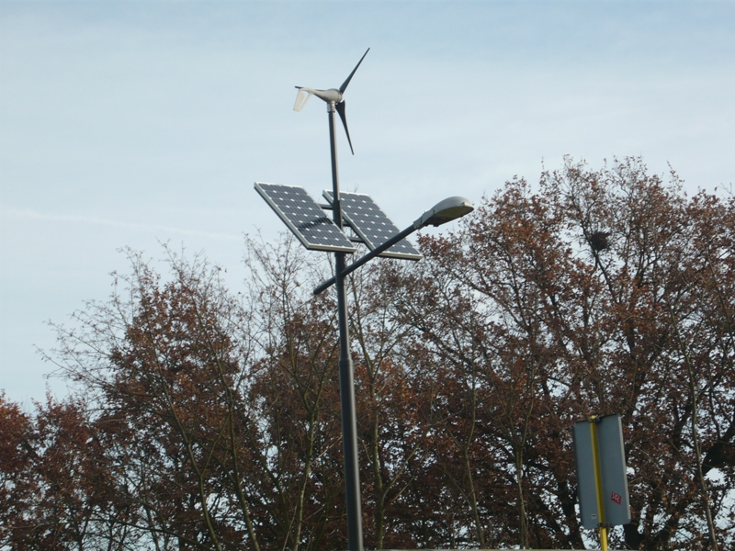
Lampy Hybrydowe

Slide 6
Świecą nawet 14 godzin, nie potrzebują energii elektrycznej, przez co są bardzo ekologiczne i mogą stać w szczerym polu. W takie nowoczesne urządzenia zainwestowały gminy Goraj.
Goraj postarał się o dofinansowanie ze środków unijnych, otrzymał 85% wartości inwestycji. W rozstrzygniętym kilka miesięcy temu przetargu na montaż urządzeń zadecydowano powierzenie tego zadania firmie z Tarnowa.
Mimo że koszt ich zainstalowania jest spory, bo kosztują ok. 20-30 tys. za sztukę, z pewnością są godną rozważenia alternatywą dla tradycyjnych lamp, których utrzymanie jest sporym obciążeniem dla samorządu.

Slide 7
Boisko „Orlik”

Slide 8
W 2012r. w Goraju obok szkoły powstało boisko sportowe.
Na jego budowę przeznaczono około 400 000 złotych.
Powstało ono w ramach projektu „Moje boisko-Orlik 2012”.

Slide 9
Projekt pn.: „Odnowa centrum miejscowości Goraj” w ramach działania „Odnowa i rozwój wsi” objętego Programem Rozwoju Obszarów Wiejskich na lata 2007-2013.
W ramach tego projektu wykonano:

Slide 10
- chodnik przy ul. Frampolskiej
- chodnik przy ul. Dymitra Gorajskiego
- chodnik na Rynku 600-lecia
- plac przy ul. Bednarskiej
- plac zabaw przy Szkole Podstawowej w Goraju
- tereny zieleni na Rynku 600-lecia

Slide 11
Projekty UE - Budowa społeczeństwa informacyjnego w Gminie Goraj poprzez upowszechnianie nowoczesnych technologii IT
Projekt ten realizowany jest w ramach Regionalnego Programu Operacyjnego Województwa Lubelskiego, osi priorytetowej IV: Społeczeństwo informacyjne. W ramach tego projektu :
- zakupiono sprzęt komputerowy wraz z oprogramowaniem dla Urzędu Gminy Goraj oraz jednostek organizacyjnych tj.: GOPS, GZEAS, GOK, ZGK,
- wyposażono Urząd Gminy w elektroniczny obieg dokumentów,

Slide 13
- utworzono Telecentrum w Wólce Abramowskiej wraz ze stanowiskiem pracy dla osoby niepełnosprawnej,
- w Urzędzie Gminy zamontowano modem Wi-Fi umożliwiający korzystanie na terenie urzędu z bezprzewodowego internetu.
- uruchomiono usługę radiowego internetu dla mieszkańców Gminy Goraj,
- przy budynku urzędu został zainstalowany infomat, umożliwiający korzystanie z internetu,
- utworzono nową stronę Gminy Goraj- eportal, dzięki której można uzyskiwać informacje na temat naszej gminy oraz składać wnioski do tut. urzędu za pomocą internetu (e-urząd)

Slide 14
Projekt pn.: "Kształtowanie obszaru przestrzeni publicznej w miejscowości Wólka Abramowska" w ramach działania "Odnowa i rozwój wsi" objętego Programem Rozwoju Obszarów Wiejskich na lata 2007-2013.
W ramach tego projektu wykonano:
chodnik w miejscowości Wólka Abramowska
-plac przed remizą OSP

Slide 15
Koniec
Przygotowali :
Patryk Franczak
Tomek Kapica
Michał Saniak

